Slide 1

「考え、議論する道徳」の
授業づくりと評価について
埼玉県のマスコット「コバトン」「さいたまっち」

Slide 2

内 容
はじめに ～道徳科の授業を振り返ってみましょう～
１ 「特別の教科 道徳」
２ 「道徳科」の授業づくり
３ 教材分析
４ 道徳科の評価
おわりに ～豊かな道徳授業を目指して～

Slide 3

はじめに
道徳科の授業を
振り返って
みましょう！

Slide 4
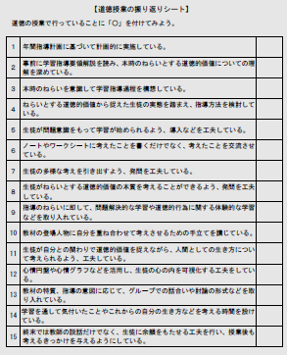
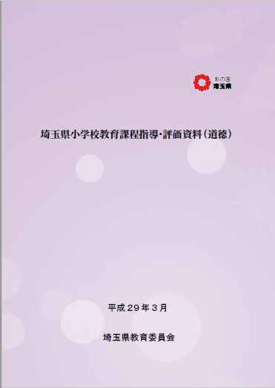
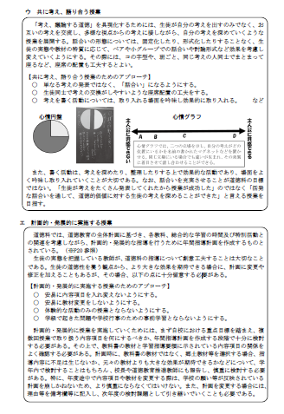

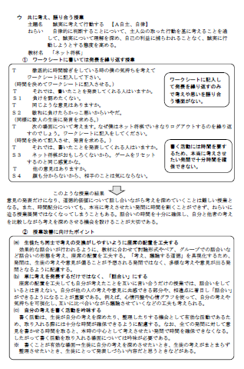
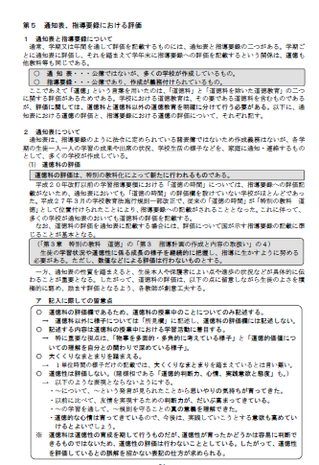

Slide 5
1 「特別の教科 道徳」
第１章総則の第１の２の（２）に示す道徳教育の
目標に基づき、よりよく生きるための基盤となる
道徳性を養うため、
道徳的な判断力、心情、実践意欲と態度を育てる。
(1)道徳的諸価値についての理解を基に、
(2)自己を見つめ、
(3)物事を（広い視野から）多面的・多角的に考え、
(4)自己（人間として）の生き方についての
考えを深める学習を通して、

Slide 6
（１）目標から読み取るポイント
①最終的な目標は、道徳教育と同じ、
道徳性の育成
②児童生徒が道徳的価値を自覚できるよう
その過程を具体的に示している
③「特別の教科 道徳」で育てる資質・能力
→道徳的な判断力、
心情、実践意欲と態度

Slide 7

（１）目標から読み取るポイント
④道徳科は、道徳教育の要
⑤小学校高学年の指導との接続を意
識し、高等学校等における人間としての在
り方生き方に関する教育に見通しを
もって
⑤と⑥は、中学校の解説の内容
⑥計画的に進める

Slide 8

（２）内容におけるポイント
①道徳教育の要は「道徳科」
②系統性、発展性を意識して
指導できるよう整理
→小学校・中学校ともに！
③新項目はズバリ、
現代社会を生きる上での課題

Slide 9

（２）内容におけるポイント
教科化＝「検定教科書」の導入
よりよい指導法の確立
週一回の確実な実施

Slide 10
（３）「考え、議論する道徳」
考え、議論する道徳
主体的に
自分との関わりで
多様な感じ方、考え方と出合い、交流する
自分の感じ方、考え方を明確にする
自分の感じ方、考え方をより明確にする

Slide 11
（３）「考え、議論する道徳」
道徳科における
「主体的・対話的で深い学び」
問題意識をもつ
自分との関わりで捉えて考える
多面的・多角的に考える
自らを振り返る
自己の（人間としての）生き方に
ついて考えを深める

Slide 12

（３）「考え、議論する道徳」
「シーン」と
なること
恐れずに！
主体的な学び
児童生徒が真剣に考えること
対話的な学び
児童生徒が共に語り合うこと
深い学び
児童生徒が生き方について
考えを深めること

Slide 13

（３）「考え、議論する道徳」
「考え、議論する道徳」へ！
今までだって取り組んできたのに・・・
より、具体的で可視的な成果が
早急に求められている！

Slide 14
（４）質の高い多様な指導法（例）
「深い学び」「対話的な学び」
「主体的な学び」の視点
①読み物教材への自我関与が中心の
学習
②問題解決的な学習
③道徳的行為に関する体験的な学習
先人の優れた指導法
守破離

Slide 15

（５）今、何をするべきか
授業力の向上
分かり切ったことを言わせたり書かせたり・・・
読解指導のようなこと・・・
発達段階に応じた効果的な指導方法を
「読む道徳」から「考え、議論する道徳」へ

Slide 16


心情や考え方の読解
→ここで止まる
授業が多かった
教材
登場人物が
感じたこと
考えたこと
この部分に切り込む
授業が大切
→価値に迫る発問を！
道徳的価値
考え方や生き方、信念

Slide 17

２ 「道徳科」の授業づくり
（１）工夫や手立て
何を伝えるか→何を考えさせるか
何に気付かせたいのか
①心の中を問う発問を大切に
②登場人物の葛藤、変容、成長
・・・心の中や何がきっかけなのか

Slide 18

③広がる発問、深まる発問、多様な
返答や意識が期待できる発問
④「分からないふり」と「沈黙」
⑤書く活動のメリットとデメリット
⑥板書の工夫
⑦プラス思考の「はひふへほ」の授業
→教師の「あたたかな受け止め」

Slide 19

詳しくは「解説」の第４章に！
指導方法７つの工夫
ア 教材を提示する工夫
イ 発問の工夫
ウ 話合いの工夫
エ 書く活動の工夫
オ 動作化、役割演技など表現活動の工夫
カ 板書を生かす工夫
キ 説話の工夫

Slide 20
学習問題の類別・設定例
【道徳的価値そのものに関わる問題】
・「○○」とはどんなことだろうか
・「真の勇気」をもつために必要なことは何だろうか。
【教材に含まれる問題】
・手品師は、どんな思いで友の電話を聞いていたか
・よし子の行動は、どんなことが問題だったのか

Slide 21

学習問題の類別・設定例
【社会などで見られる諸問題】
・ルールは、何のためにあるのだろうか
・生命は、どんなときに輝くのだろうか

Slide 22
（２）授業における発問のポイント
子供の心を動かし、多様な考えを引き出し、思考を深める。
道徳の授業でどんな発問が考えられるか？

Slide 23
共感的な発問
主人公の気持ちを問う
主人公の考えの中身を問う
・○○は今、どんな気持ちだろうか
・○○はどんなことを考えているか
・○○の心の中はどうか

Slide 24
分析的な発問
行為や内容の意味を問う
その原因や理由について問う
・本当の□□とは何だろう
・○○の行動を支えたものは何なのか
・○○がそうしたのはなぜだろうか

Slide 25
投影的な発問
主人公に自己置換させて問う
迷いや葛藤等のなかで選択的
に問う
・～のとき、自分ならどうするか
・自分が○○ならどう考えるか
・自分は○○のようにできるか

Slide 26
批判的な発問
主人公やお話に対する考えを
問う
子供自身の考えや生き方を問う
・○○がしたことをどう思うか
・この□□（価値）をどう考えるか
・□□の話について納得できるか

Slide 27
どちらが道徳科の学びでしょうか？
・登場人物の気持ちに共感する。
・登場人物に共感して気持ちを考える。
～しているとき、なんだかおもしろくないAさんは、どんな気持ちでしょうか。
これまでの自分の体験から感じたり、考えたりしたことを基にして・・・
・・・の立たされた状況
～しているとき、Aさんは、どんな気持ちでしょうか。

Slide 28

３ 教材分析
◎「ねらいとする道徳的価値」
で教材を読み込んでいく。
◎教材の山場をつかむ。
→登場人物の葛藤、変容、成長

Slide 29

（１）教材分析の方法
①ねらいとする道徳的価値で教材を読む。
②最も話し合わせたい場面を特定する。
③話合いのきっかけを効果的に投げかける
ための発問を考える。
④話合いにおける児童生徒の反応を予想する。
⑤話合いの前提となる場面・条件を明らかにし、
前後の発問を検討する。

Slide 30
（２）中心発問における予想される児童生徒の反応
○「行為」⇒「動機」でさぐる
自律：～せずにはいられないから。
社会律：みんなに言われるから。
他律：ほめられたい・怒られるから。
無律：やっていられないから。

Slide 31
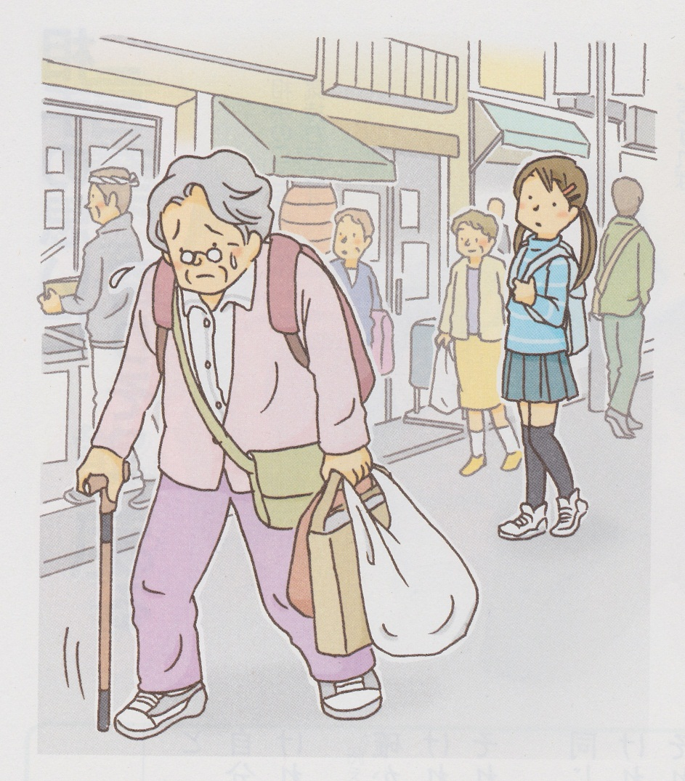
おばあさんの様子を見た私は、
どんな気持ちだったでしょうか。

Slide 32


行 為
声をかけない
かけられない
声をかけよう
  ・困っている人を
  見ていられない
  から。
・助けるべきだから。
・人が見ているから。
・あとで親に怒られ
るから。
  ・声をかけたい
  けど恥ずかしい
  から。
・断られたら・・・。
・勇気がないから。
・疲れているから。
・自分とは何の関
係もない人だか
ら。
＋ 動 機 －
自律 社会律 他律 無律
自律 社会律 他律 無律

Slide 33
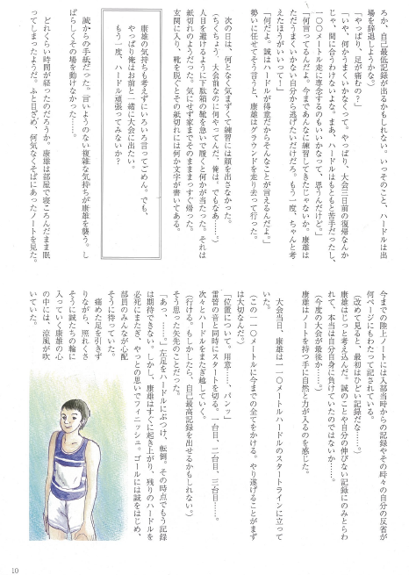
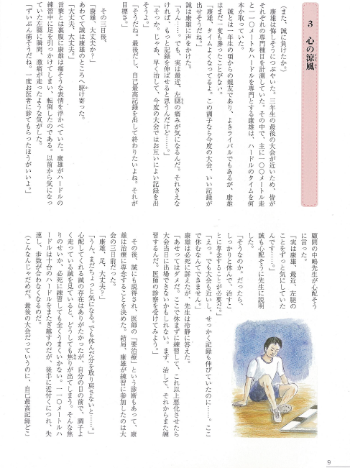
彩の国の道徳（中学校）自分をみつめて

Slide 34
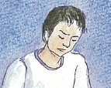

誠からの手紙を読んでしばらくその場を動けなかった康雄は、どんな気持ちだったでしょうか。
なんで？
でも、～
では、どうする？

Slide 35
行 為
ハードルやらない
頑張れない
頑張ってみる
  ・今更顔出せない。
  ・やりたいが・・・。
  ・１００ｍなら・・・。
  ・けがの影響と受
  け取ってくれる。
  ・練習でうまくいかなかったし、3日
  前復帰では無理。
  ・悪い記録だと
  評価が・・・。
  ・これまで自己最高記録を目指してきたのだから。
  ・康雄がそこまでいうのならば・・・。
  ・けがの影響があることはみんなわかっているから・・・。
  ・最後まで部活頑張っておけば・・・。
＋ 動 機 －
自律 社会律 他律 無律
自律 社会律 他律 無律

Slide 36

指導力を高めるためには
前を向く授業
下を向く授業
横を向く授業
友と語り合う
理解者は「友達」、そして「自分自身」
良質な授業を「見る」こと
研究協議会への参加

Slide 37
指導力を高めるためには
道徳教育推進教師を中心とした指導体制
他の教師などの協力を得ることも
複数の教職員による学年全体での授業も
環境整備（学年会・グッズ）

Slide 38


４ 道徳科の評価
（１）評価の基本的な在り方
記述式とすること
大くくりなまとまりを踏まえた評価とすること
いかに成長したかを積極的に受け止め、励ます個人内評価として行うこと
学習活動に着目して、学習状況や道徳性に係る成長の様子を継続的に把握する

Slide 39
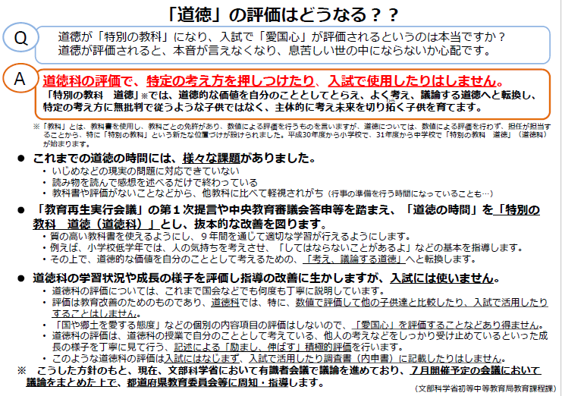
「国や郷土を愛する態度」などの個別の内容項目の評価はしないので、
「愛国心」を評価することなどあり得ません。
入試で活用したり、調査書(内申書）に記載
したりはしません。

Slide 40
（２）まずはここから
①授業改善の先に評価がある
歯ごたえ→手応え→口ごたえ
②「評価資料」を読む！
→評価だけでなく授業改善に
③根拠は大切
→授業記録（子供の様子も）
ワークシート等の蓄積

Slide 41
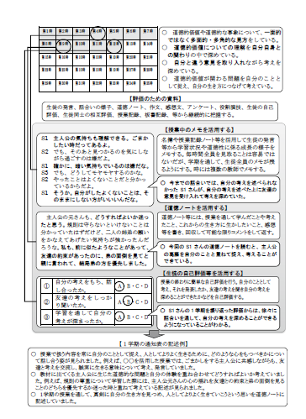
児童生徒の発言、話合いの様子、道徳ノート、作文、感想文、アンケート、役割演技、児童生徒の自己評価、生徒同士の相互評価、授業記録、板書記録、等から継続的に把握
授業で扱う内容を常に自分のこととして捉え、人としてよりよく生きるために、どのような心をもつべきかについて話し合う姿が見られました。例えば、〇〇を活用した授業では、～

Slide 42
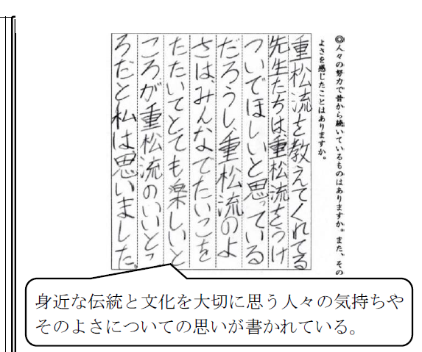
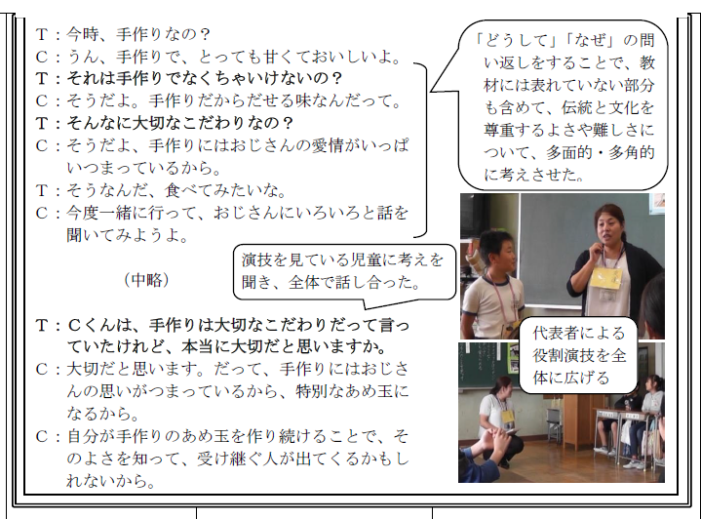
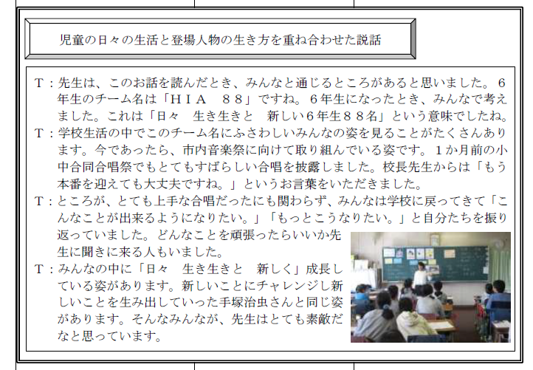
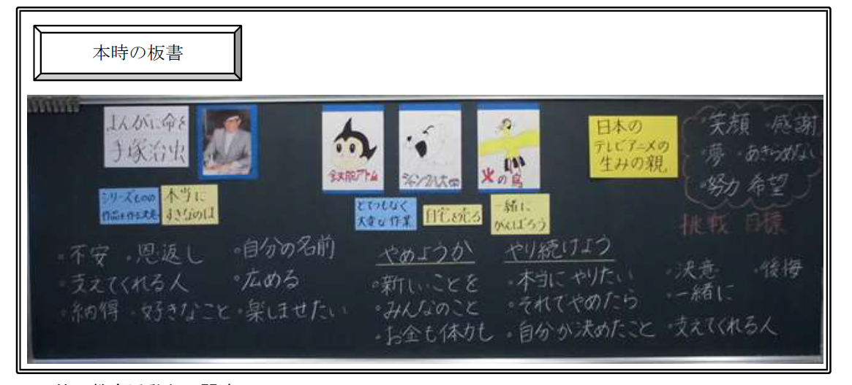
埼玉県小学校教育課程実践事例（道徳）
http://www.pref.saitama.lg.jp/f2214/kyouikukatei/doutoukujissenjirei.html

Slide 43
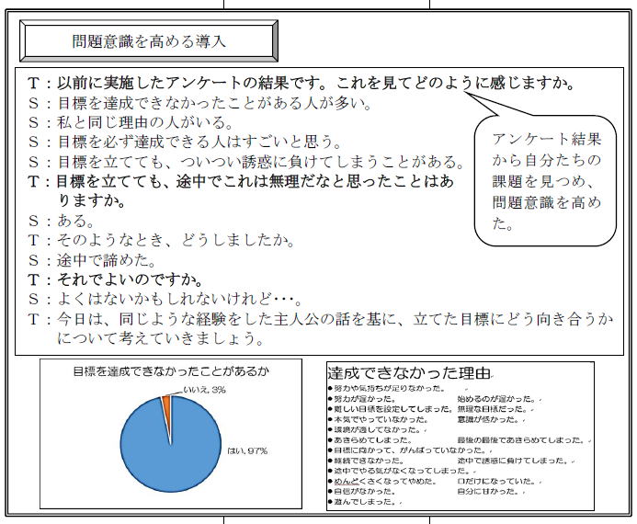
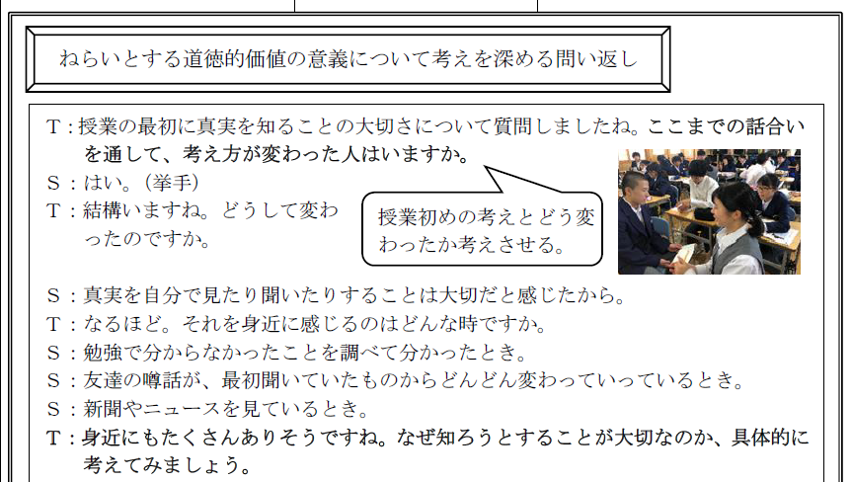
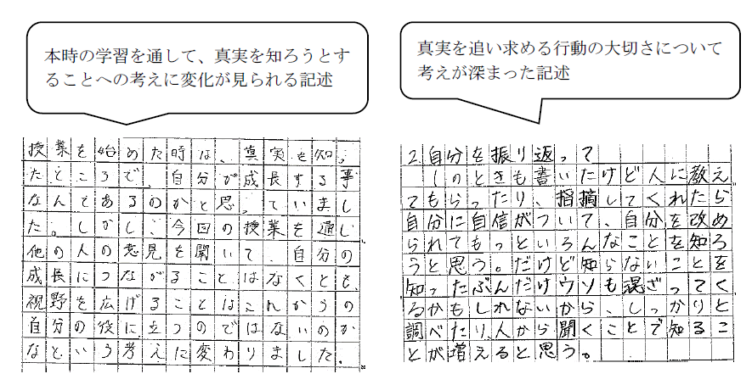
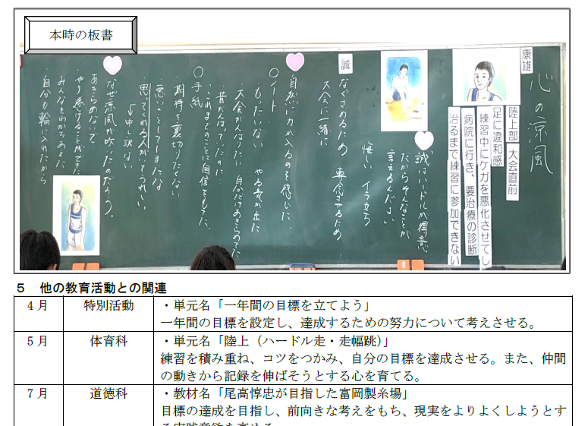
埼玉県中学校教育課程実践事例（道徳）
https://www.pref.saitama.lg.jp/f2214/kyouikukatei/tyuugakkoudoutokujissenjirei.html

Slide 44
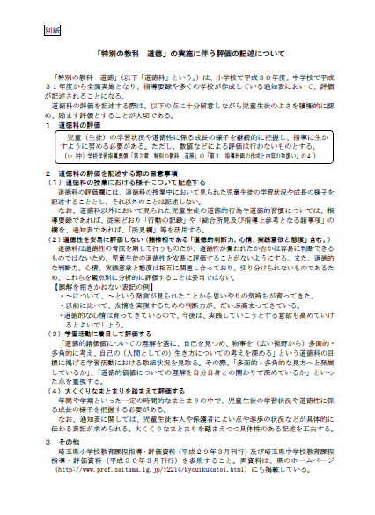
平成３０年５月２２日 教義指第３１１号
「特別の教科 道徳」における評価について（通知）
・道徳科の授業における様子について記述する。
・道徳性を安易に評価しない
・学習活動に着目して評価する
・大くくりなまとまりを踏まえて評価する

Slide 45


豊かな道徳授業を目指して
～子供とともに～
自ら伸びる力を信じて
子供とともにつくる道徳授業
子供とともに考える道徳授業
子供とともに楽しむ道徳授業
プラス思考
開発的発想

